Slide 1

Analyse, perception, et visualisation du territoire dans les tweets
UFR Sciences et Techniques
Département d’informatique
Réaliser par
ZERGUINE Ala-eddine
GADI Younes

Slide 2
Plan
Qu’est ce que Twitter ?
Objectifs du projet
Etapes du projet
Analyse d’opinion
Outils
Aspects conceptuels de l’application
Développement de l’application
Conclusion

Slide 3
Introduction

Slide 4

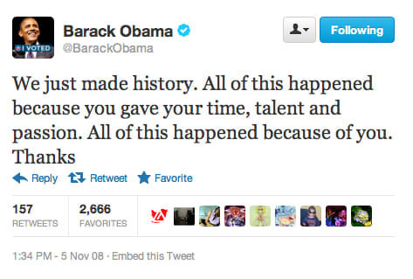
Qu’est-ce que Twitter ?
Plateforme de micro-blogging
Message de 140 caractère appelés tweets
Création le 21 mars 2006
313 millions d’utilisateurs actifs / mois
500 millions de tweets envoyés / jour

Slide 5
Objectifs
Une application web
Collecter
Normaliser ( Nettoyer )
Analyser

Slide 6
Analyse

Slide 7
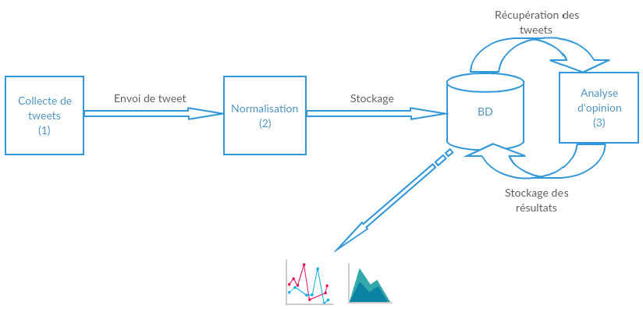
Etapes du projet

Slide 8

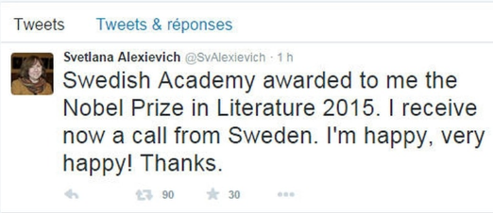
Analyse d’opinion
Déterminer la tonalité émotionnelle
Comprendre la perception, les opinions et les émotions
Analyse syntaxique
Stemmatisation
Lemmatisation

Slide 9


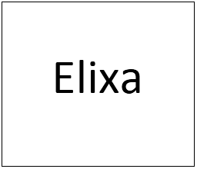
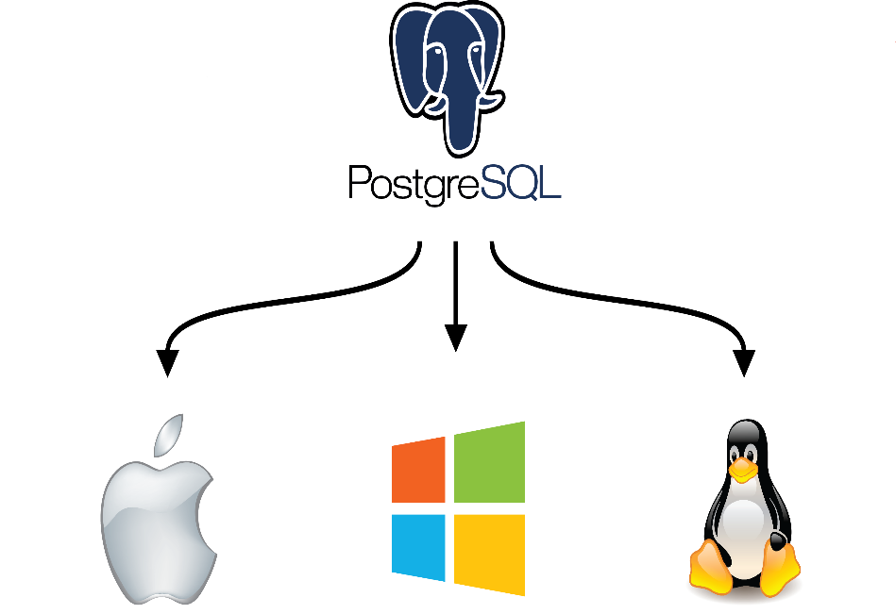
Outils

Slide 10
Développement

Slide 11
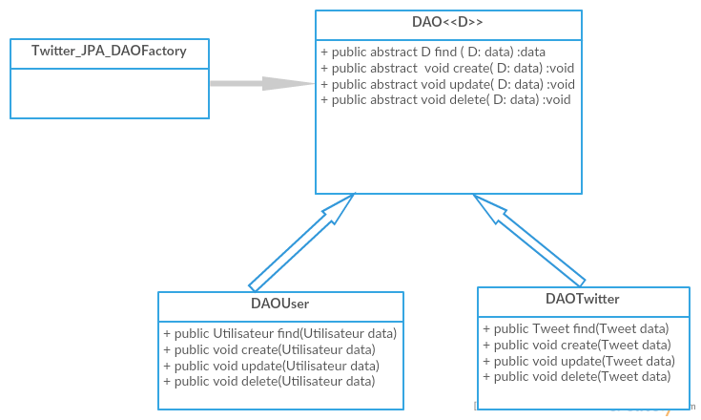
Aspects conceptuels de l’application (1)
Pattern Data Access Object
Lien entre couche métier et couche persistance
Mapping
Ajout d’un ensemble d’objet qui permettent
Lire
Ecrire
Modifier
Supprimer

Slide 12
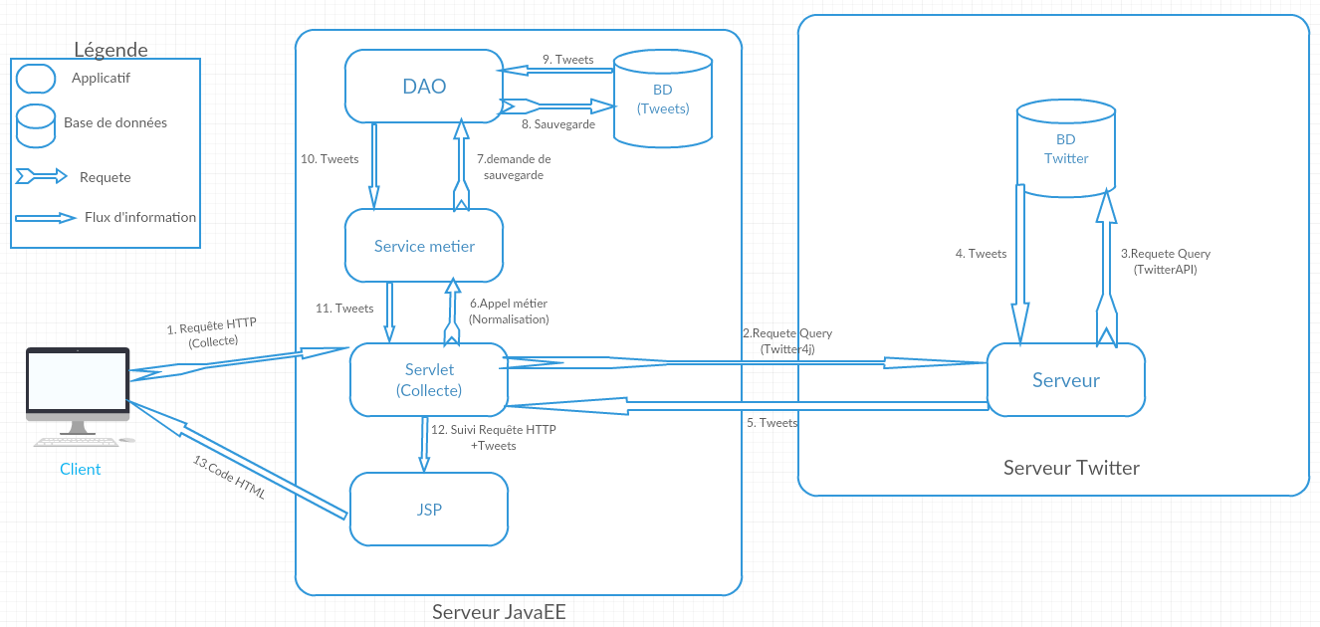
Aspects conceptuels de l’application (2)
Collecte de tweets

Slide 13
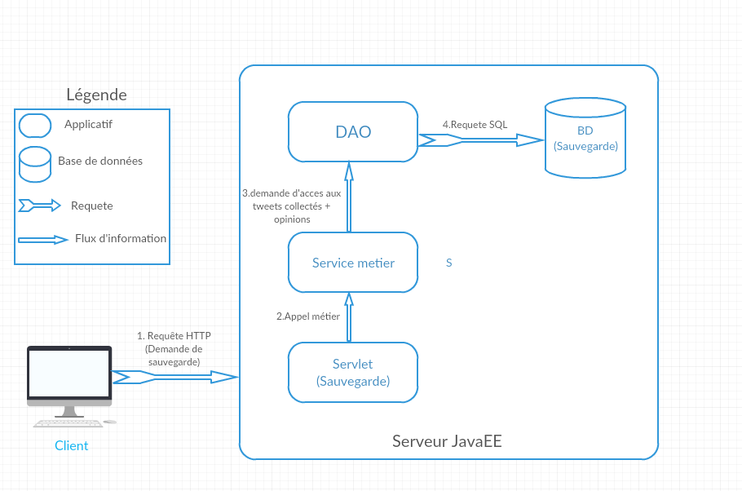
Aspects conceptuels de l’application (3)
Stockage des résultats

Slide 14
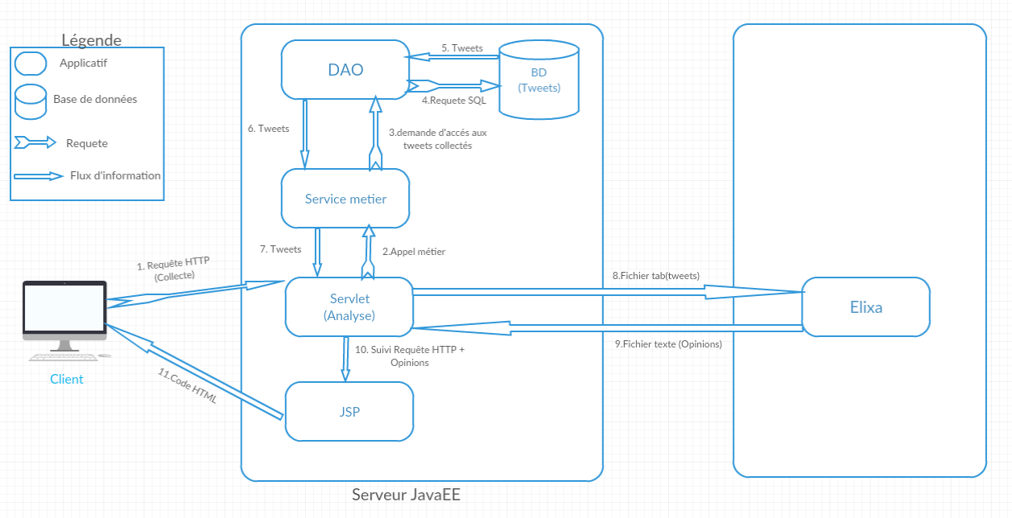
Aspects conceptuels de l’application (4)
Analyse d’opinion

Slide 15
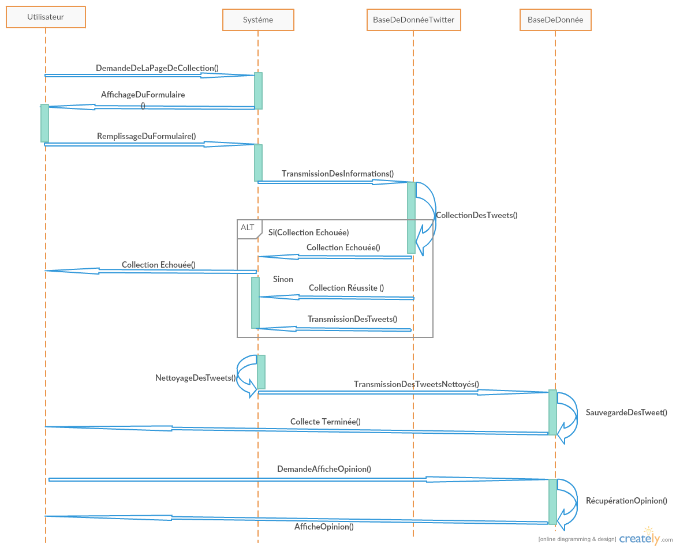
Aspects conceptuels de l’application (5)
Interaction entre l’utilisateur et le système (1)

Slide 16
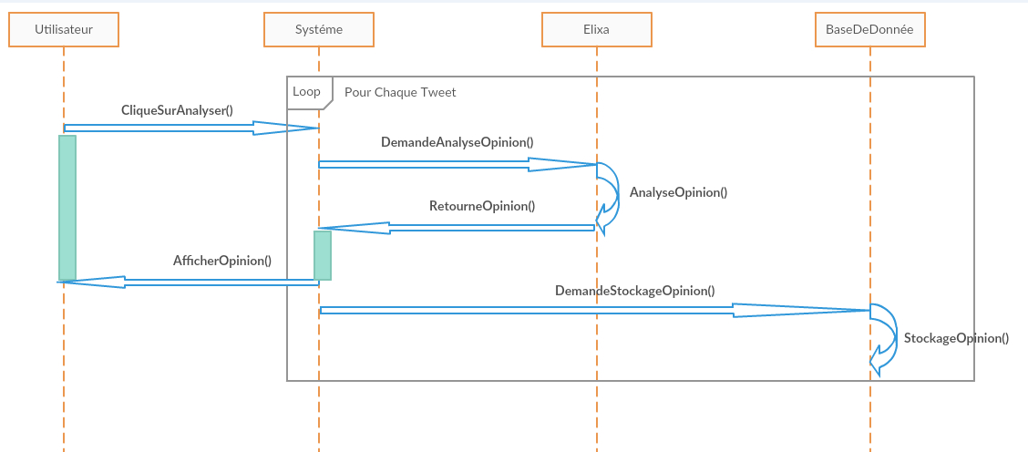
Aspects conceptuels de l’application (6)
Interaction entre l’utilisateur et le système (2)

Slide 17
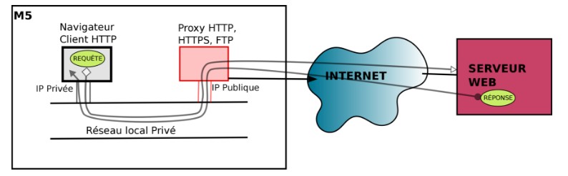
Développement de l’application (1)
Collecte de tweets (1)
Filtrage ( Mot-clé / Hashtag )
Connexion à l’API Twitter :
Consumer key
Consumer secret
Acess token
Acess token secret

Slide 18
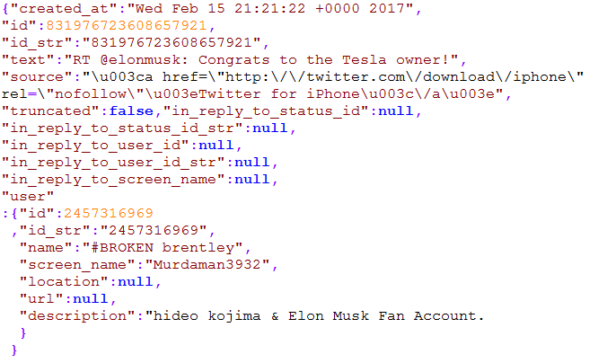
Développement de l’application (2)
Collecte de tweets (2)
Réponse du serveur

Slide 19
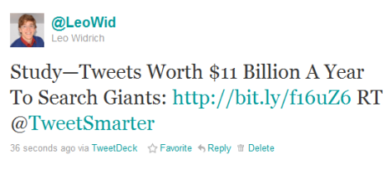
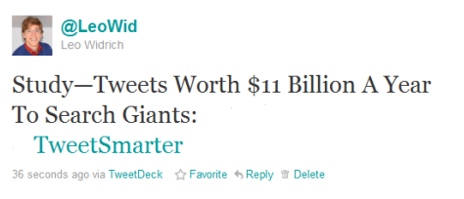
Développement de l’application (3)
Normalisation du texte
Enlever du texte les @ , URL , # et RT
StringTokenizer

Slide 20
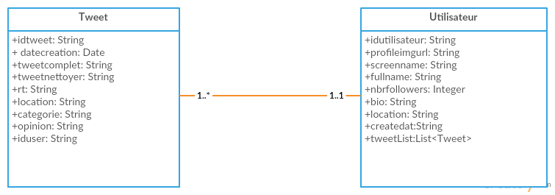
Développement de l’application (4)
Stockage
Tweet : stockage temporaire
Utilisateur : informations sur les utilisateurs
Sauvegarde : stockage définitif

Slide 21
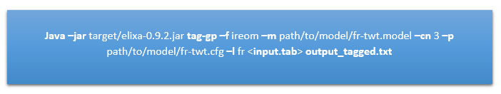
Développement de l’application (5)
Analyse d’opinion
Elixa
Train-gp
Eval-gp
Tag-gp
Slot2
TagSentences
Tag-naf
Input.tab | 1 1500 personnes attendus sur la plage à Saint Sébastien. Tomborrada énorme pour saluer
Output.txt | 1 Positive 1500 personnes attendus sur la plage à Saint Sébastien. Tomborrada énorme pour saluer

Slide 22
Développement de l’application (6)
Annotation manuelle VS Annotation automatique
Sur 384 tweets
Elixa : 255 « Neutre »
Manuellement : 134 « Neutre »
Tweet | Annotation manuelle | Annotation automatique
Ce sont les entrepreneurs qui permettent le rayonnement de la métropole de Bordeaux | Positive | Neutre
Je me réjouis de l’accord avec @gironde ! | Positive | Positive
Réservez votre 9 mars 2017 : Volumes capables – Bordeaux Métropole - Brazza | Positive | Neutre
#BORDEAUX : journée « Usine morte » chez Ford | Négative | Négative

Slide 23
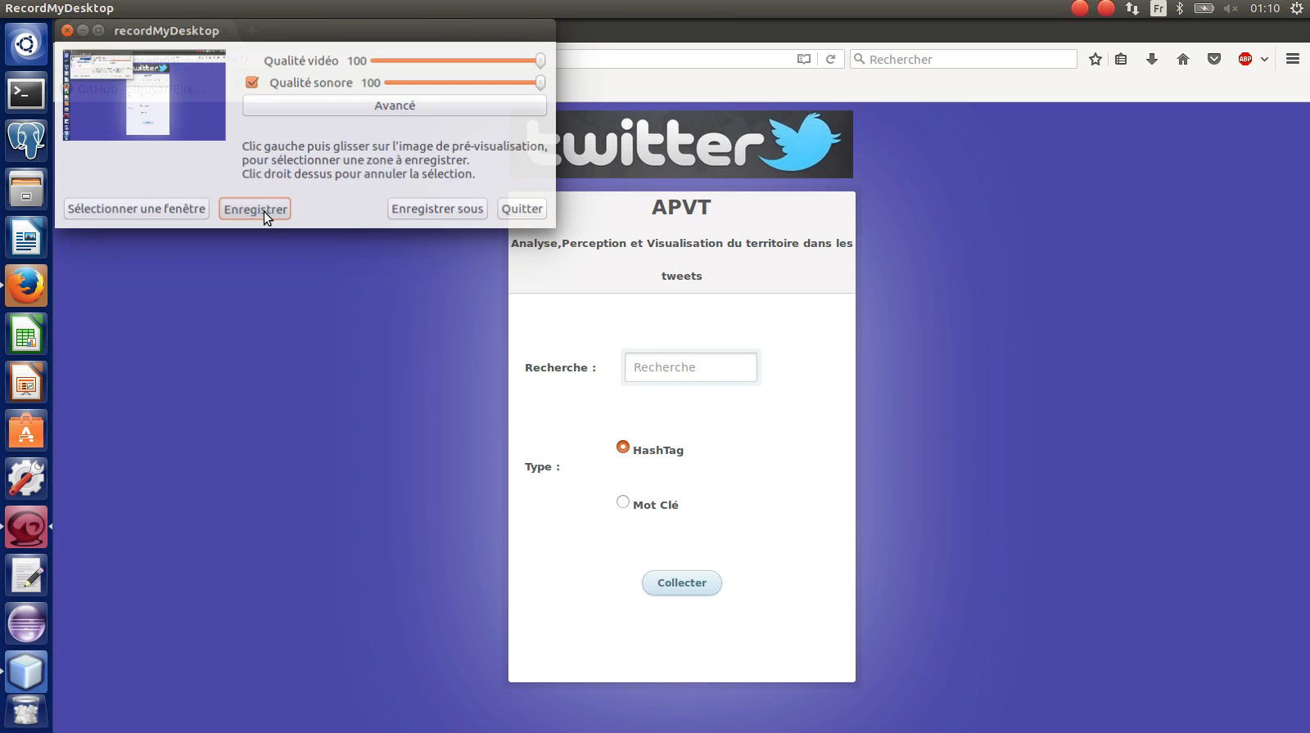
Développement de l’application (7)
Application web (1)
Acronyme ( APVT )
Analyse, perception et visualisation du territoire

Slide 24
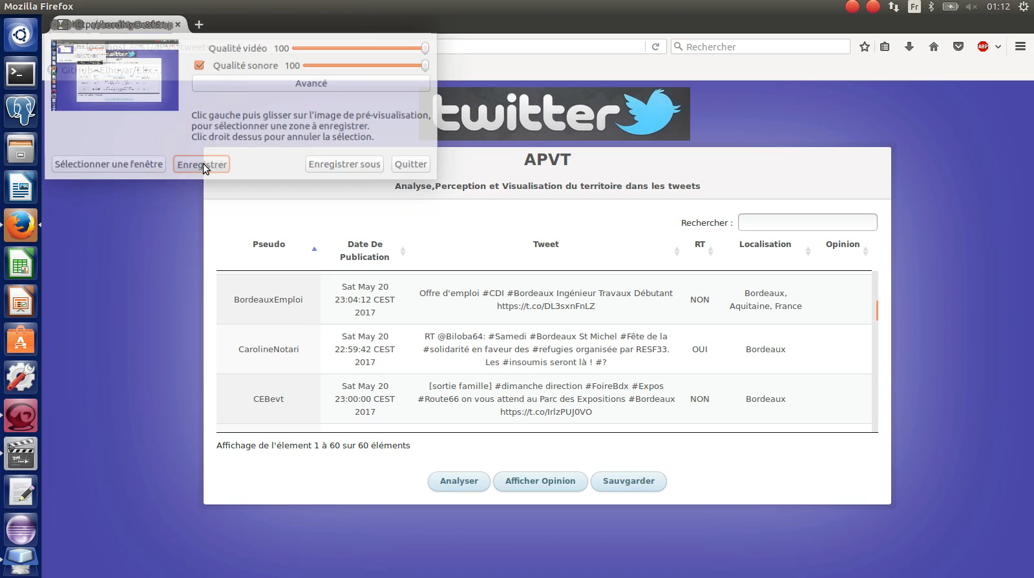
Développement de l’application (8)
Application web (2)

Slide 25
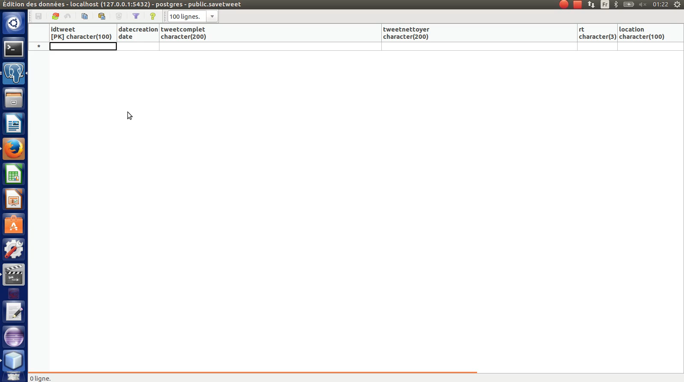
Développement de l’application (9)
Application web (3)

Slide 26
Conclusion

Slide 27
Conclusion
L’utilisation d’un serveur et inclure nos fonctionnalités dans une application web permettant aux utilisateurs n’ayant pas Elixa de pouvoir annoter
Augmentation des performances de l’application
Amélioration de l’IHM

Slide 28
Merci pour votre attention !

